Slide 1
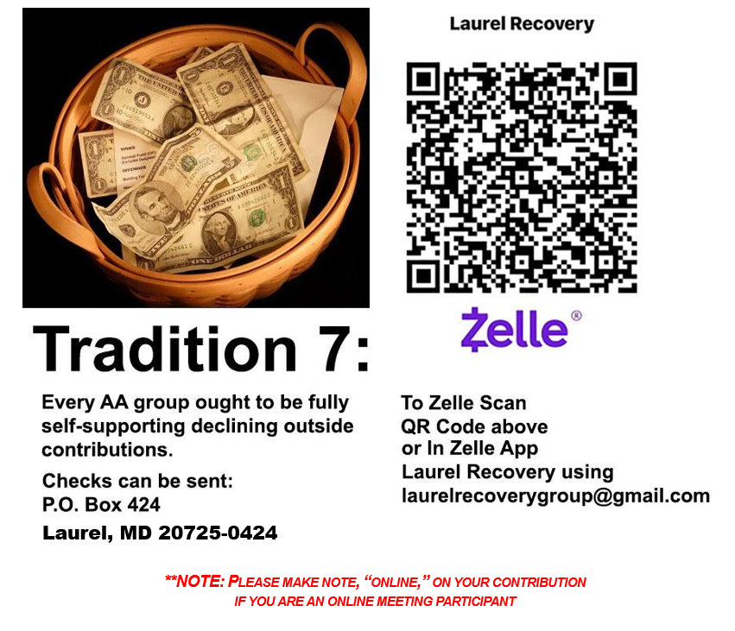
Rev 2025-03-16

